Slide 1
Knapsack Problem
Problema de la Mochila

Slide 2
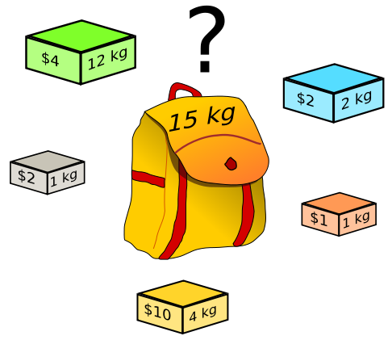
Introducción
El problema de la mochila es uno de los 21 problemas NP-completos de Richard Karp, establecidos por el informático teórico en un famoso artículo de 1972.
Ha sido intensamente estudiado desde mediados del siglo XX y se hace referencia a él en el año 1897, en un artículo de George Mathews Ballard

Slide 3
Descripción del Problema
Se tiene una determinada instancia de KP con un conjunto de objetos N, que consiste de n objetos j con ganancia pj y peso wj, y una capacidad c. (Usualmente, los valores toman números enteros positivos).
El objetivo es seleccionar un subconjunto de N tal que la ganancia total de esos objetos seleccionados es maximizado y el total de los pesos no excede a c.
(kp) maximizar (j=1 hasta n)∑ pj xj
Tal que (j=1 hasta n)∑ wj xj <= c
Xj ϵ {0,1}, j=1,….,n

Slide 4
Algoritmos Implementados

Slide 5
Algoritmo de las Vegas
Elige un elemento como "semilla" a partir del cual crea una solución posible de manera aleatoria considerando el peso. Dicha solución es almacenada en caso de ser mejor a la solución anterior, considerando su valor, pues esto se repite con todos los elementos disponible.
Este algoritmo retorna la mejor solución encontrada aunque no asegura que sea la mejor.

Slide 6
Algoritmo Voraz
El nombre voraz proviene de que, en cada paso, el algoritmo escoge el mejor "pedazo" que es capaz de "comer" sin preocuparse del futuro. Nunca deshace una decisión ya tomada: una vez incorporado un candidato a la solución permanece ahí hasta el final; y cada vez que un candidato es rechazado, lo es para siempre.
En cuanto al desempeño de este método, su complejidad es la equivalente al proceso de ordenación de la lista de elementos por su valor por unidad de peso, que es O(N log N), ya que el proceso de llenado de la mochila es lineal.

Slide 7
Algoritmo Backtracking
La implementación se inicia en el primer elemento donde se evalúa la posibilidad de agregar o no el elemento a la mochila y ejecutando recursivamente al método hasta alcanzar el peso máximo. Una vez que la mochila se llena, ésta, se compara con la mejor solución encontrada hasta ese momento.
Este método devuelve la solución óptima, puesto que evalúa todas las posibilidades, sin embargo, cuando el número de elementos disponibles es relativamente grande, la cantidad de operaciones a realizar hace prácticamente imposible utilizar el algoritmo, ya que su complejidad es del orden de O(N!), donde N es la cantidad de elementos.

Slide 8
Resultados experimentales

Slide 9
Conclusiones

Slide 10
Referencias

